Slide 1

REVISIÓN ESTADIOS III CNMP

Slide 2

“Radioterapia Torácica radical concomitante con Cisplatino-Vinorelbina frente al
Cáncer de Pulmón No Célula Pequeña (CPNCP) estadio III”
Estudio GGCP 056/12

Slide 3
Estudio GGCP056/12
Bases
Experiencia del GGCP: 5 estudios + VORTICE
Criterios INCLUSIÓN
CPNCPLA confirmado estadio IIIA y IIIB (salvo T4 x nódulos)
18-75 años; PS 0-1; no < peso > 5%
F. pulmonar: VEMS > 1.1 L; TLCO > 50%; pO2 > 50 y pCO2< 50 mm Hg
V20 < 30 % (entre 25-30% valoración individual)
OBJETIVOS
PRIMARIO: Tasa de respuestas objetivas (RO)
2. SECUNDARIOS: Perfil de Toxicidad, SLPR y SG

Slide 4
Estudio GGCP056/12
I N C L U S I O N
PET
CONFIRMACIÓN N
RM SNC
VEMS / TLCO
V20 < 30%
Ciclo | 1 | 2 | 3
Semana | 1 2 3 | 4 5 6 | 7 8
Vnr iv 25 mg/m² d 1 Vnr oral 60 mg/m2 d 8 | X X | X X | X X
CDDP 80 mg/m² | X | X | X
RT Tx conformada 3D (1.8 Gy/d x 5 d/s, 66 Gy) | X X X | X X X | X X
RT Tx RADICAL
+
CDDP -VNR
EVALUACIÓN FINAL
TC / 1 mes
PET / 3meses
VEMS / TLCO

Slide 5
Estudio GGCP056/12
Dic’2012 a Mar’2015: 25 p / 32 p
22 % fallos de screening:
1 p x estadio IV
4 p x volumen
1 p x SCVCS
1 p x violación protocolo
Seguimiento: 13.1 meses

Slide 6
Estudio GGCP056/12
N= 25
Edad (rango) | 58.5 años (42-75)
Sexo Hombres Mujeres | 19 (76 %) 6
PS 0 1 | 3 22 (91 %)
< Peso no < 5% | 20 (80 %) 5
Estadio IIIA N2 T4N0 T3 N1 IIIB T4N2 N3 T4N3 | 15 (60 %) 12 (48 %) 2 (8 %) 1 (4 %) 10 (40 %) 6 ( 24 %) 3 (12 %) 1 (4 %)
Histología Escamoso Adenocarcinoma CI cs Grandes | 12 (48 %) 12 (48 %) 1

Slide 7
Estudio GGCP056/12
TOXICIDAD POR PACIENTE (n = 20) | % G 1-2 | % G 3-4
Leucopenia | 32 | 24
Neutropenia febril | 0 | 8
Anemia | 44 | 12
Trombopenia | 8 | 0
Nauseas / vómitos | 36 | 0
Esofagitis | 40 | 8
Neumonitis | 24 | 0
Piel | 24 | 0
Astenia | 28 | 0
Venosa | 12 | 0
6p (24 %) / 8 ingresos: 2 NF; 2 ESOFAGITIS G3
Cardiopatia isquémica, Miopericarditis, hemoptisis, sobreinfección respiratoria
NO MUERTES TOXICAS

Slide 8
Estudio GGCP056/12
24/25 (1 en trto): 100 % p completan protocolo
72 ciclos QT: 2.8 x p (1-4)
17/24 p (70.8 %): 100% QT
7 p Ajuste de dosis o retrasos
1 p no 3º ciclo y 4 ciclos: no d8
Dosis: Cis 96.2 %, VNR 92.7%
RT: 65.6 Gy (59-66.6)
19 p (79.2 %): 66.6 Gy
2 p: 64.8 Gy
1p: 61.2 Gy,
2 p: 59 Gy, 59.4 Gy

Slide 9
Eficacia
Estudio GGCP056/12
Valoración de respuesta (RECIST) N = 24 / 25 evaluables ( 1 en trto)
Respuesta completa | 2 (8,3 %)
Respuesta parcial | 17 (70,8 %)
RESPUESTA GLOBAL | 19 (79.1 %) [IC95%= 62,8 - 95,3]
Enfermedad estable | 4 (16,6 %)
Progresión de la enfermedad | 1 (4,2 %)
ITT: 76 %

Slide 10
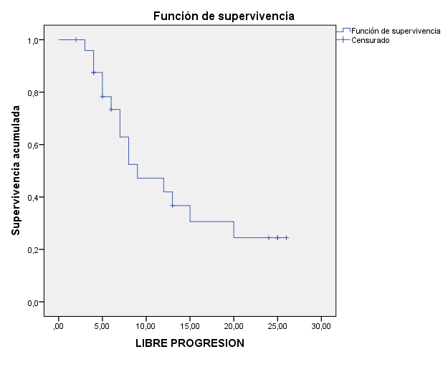
Curva SLPR
Estudio GGCP056/12
Mediana 9 meses (IC 95%: 3,7-14,2)
1 año: 41,9 %
2 años: 24,5 %

Slide 11
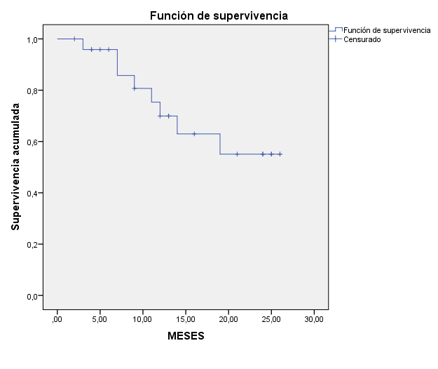
Curva SG
Estudio GGCP056/12
Mediana NA (26 + m)
1 año: 69,9 %
2 años: 55,1 %

Slide 12
Estudio GGCP056/12
Comentarios
CPNCPLA estadio III: factible realizar QT+RT concomitante de forma precoz en el plano asistencial
Estudio abierto: 23% fallos de screening
Aceptable OP: > 79 % RO (ITT 76%)
OS: SLPR 9 m / SG sin alcanzar (55,1% a 2 años)
100% pacientes completan protocolo (24/25)
toxicidad no desdeñable: ingresan 24%; esofagitis 48%
necesario más seguimiento
CDDP-NVB/iv-or (dosis plenas) + RT: esquema eficaz y con tolerancia aceptable
La colaboración multidisciplinar es garantía de los buenos resultados

Slide 13

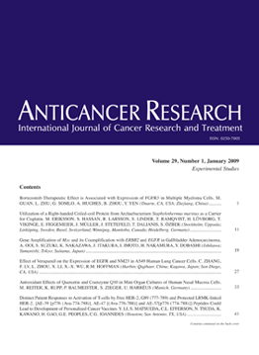
ESTUDIO CPNM-RT-09
“VORTICE”
“EC fase II de la combinación de vinorelbina oral y cisplatino, administrada en inducción y concomitante con radioterapia, en pacientes con cáncer de pulmón no microcítico (CPNM) localmente avanzado”

Slide 14
Introducción
Coordinadores:
  Dr. Alfredo Sánchez, H. Provincial de Castellón
  Dr. Oscar Juan, H. Arnau de Vilanova de Valencia
Inicio del ensayo: Enero 2010. Fin de reclutamiento: Diciembre 2011
Centros participantes: 12/10
Pacientes reclutados: 51 (16 GGCP)
VORTICE

Slide 15
Criterios de inclusión/exclusión
Edad: 18-70 años: CPNM confirmado citológica o histológicamente.
Enfermedad localmente avanzada, no tratada previamente, en estadio IIIA inoperable (solo N2) y IIIB (se excluyen pacientes con adenopatías supraclaviculares y/o con derrame pleural maligno).
Estado funcional 0-1 según la escala de la OMS.
Expectativa de vida ≥ 12 semanas
Correcta reserva medular, función renal y hepática
Pruebas de función respiratoria: FEV> 30% o > 1 litro; DCLO > 30%; pCO2 < 45; pO2 > 60
V20 < 30 %
Ausencia de cualquier condición psicológica, familiar, sociológica o geográfica que pueda impedir el cumplimiento del protocolo.
Presencia de, al menos, una lesión mensurable, según los criterios RECIST 1.0
Obtención por escrito del consentimiento informado.
VORTICE

Slide 16
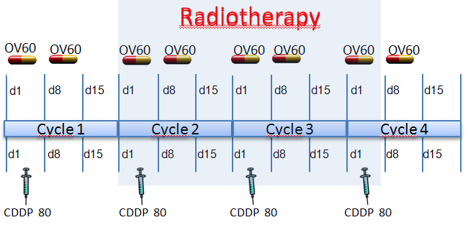
Esquema de tratamiento
Objetivos
OP: TASA DE RESPUESTA OBJETIVA
OS:
duración de respuesta
SLPR, SG
Perfil de tolerabilidad QT
Perfil de seguridad QT + RT
VORTICE

Slide 17
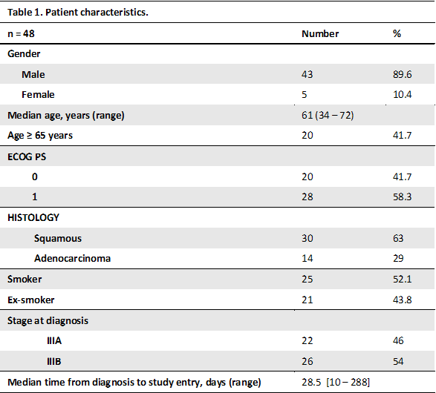
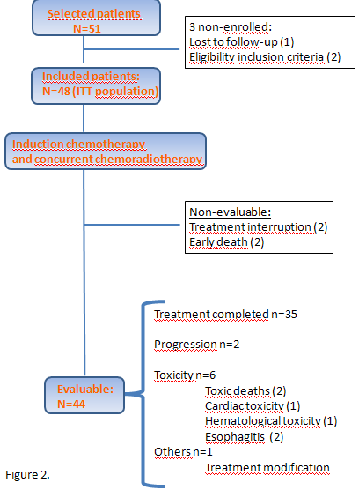
Características de los pacientes
Flow Chart
72.9%
VORTICE

Slide 18
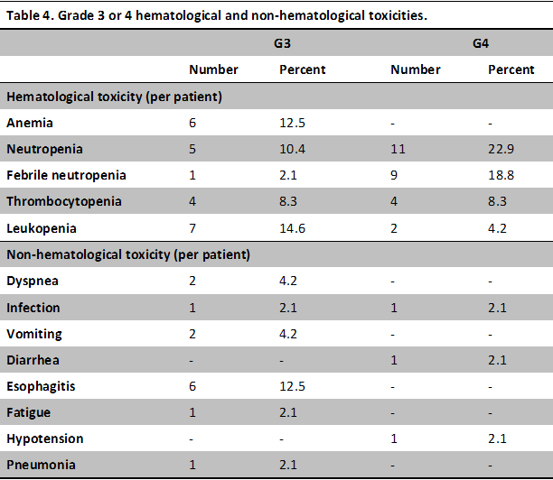
Cumplimiento de tratamiento
Seguridad
170 Ciclos: 3.5 x p (1-5)
Intensidad de dosis: 97% VNR oral
        98% CDDP
14.7 % retrasos (72% x toxicidad hemat)
VNR or d8: suspendida en el 8.2% ciclos
42 p (87.5%): RT: 7.1% < 60 Gys
23.8% retrasos
2% interrupciones x tox
2 muertes tóxicas durante primer ciclo (4.1%)
2 muertes: hemoptisis y ICC (tras fin)
VORTICE
8.3 %

Slide 19
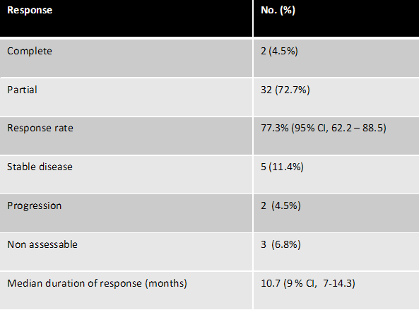
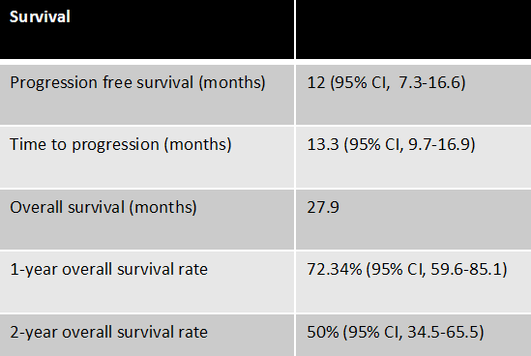
Eficacia (44 p)
ITT: 70%
Mediana Seguimiento: 19 m
VORTICE

Slide 20
CURVAS
Mediana: 27.9 meses [IC95%?]
SG 1/2 años: 72.3%/50%
11 Exitus: 22.9 %
12 meses [IC95%= 7.3 – 16.6]
VORTICE

Slide 21
Conclusiones
VORTICE
La combinación a dosis plenas de vinorelbina oral, cisplatino y RT es eficaz y segura en el tratamiento del CPNM localmente avanzado
Análisis: 77.3 % de RG
SLPR 12 meses y SG 27,9
12.5 % Esofagitis g3; 8% muertes tóxicas
97-98% QT y 93% > 60 Gy: > 70% completan trto (ITT)
Similar a esquemas con VNR/IV y a otras combinaciones de 2/3ª generación, con menos esofagitis g3-4

Slide 22
ESTUDIOS DEL GRUPO
CPNCP ESTADIOS III: QT + RT
GGCP 004/99: Taxol, Cisplatino y Gemcitabina y posterior RT Torácica +/- Taxol concomitante
GGCP 010/01: Carboplatino, Taxol y Gemcitabina y posterior RT Torácica +/- Carbo-Taxol concomitante
GGCP 022/05: Cisplatino-Docetaxel y posterior RT torácica con Docetaxel quincenal concomitante
GGCP 035/07: Cisplatino-Docetaxel y posterior RT torácica con Cisplatino-Docetaxel quincenal concomitante
GGCP 040/09: Cisplatino-Docetaxel concomitante Con RT Tx tras 1 ciclo de Qt de inducción
VORTICE
GGCP 056/12: Cisplatino y Vinorelbina concomitante con RT torácica
> 400 pacientes

Slide 23
ESTUDIOS GGCP: Datos de Supervivencia
ESTUDIOS | SLPR (m) | SG (m) | % SG 1 año | % SG 3 años
004/99 (76 p) TCG x 3 RT TCG x 3 RT + T | 9 10 | 14 15 | 54 55 | 22 18
010/01 (104 p) CTG x 2 RT CTG x 3 RT + Cb-T | 8 11 | 16 18 | 55 64 | 22 19
022/05 (71 p) CD x 3 RT + D | 12 | 21 | 62 | 35
035/07 (85 p) CD x 3 RT + C-D | 11 | 19 | 63 | 15
040/09 (53 p) CD x 1 RT + C-D | 14 | 21 | 81 | 30
056/12 (24 p) CNv x 3 + RT | 9 | NA (> 24 m) | 70 | 55 (2 años)
(*proyectada 2 años)

Slide 24
ESTUDIOS GGCP: Datos de Supervivencia

Slide 25
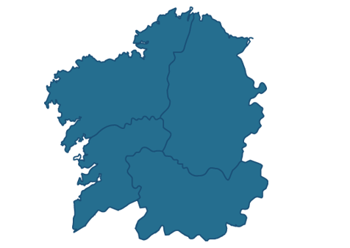
C.H. U. FERROL
J. AFONSO (OM)
C
O
L
A
B
O
R
A
D
O
R
E
S
H
O
S
P
I
T
A
L
E
S
CENTRO ONCOLOXICO DE GALIZA
M. AMENEDO (OM)
M. Veiras (ORT)
H.U.L.A. LUGO
S.VAZQUEZ (OM)
B. CAMPOS (OM)
C.H.U. SANTIAGO
F. RIVERA (OM)
GOMEZ (ORT)
TABOADA (ORT)
C.H.PONTEVEDRA
C. PENA (OM)
C.H.U. VIGO
M. LAZARO (OM)
M. CAEIRO (ORT)
E. HERNANDEZ (ORT)
J. CASAL (OM)
C.H. U. OURENSE
JL. FIRVIDA (OM)
K. ARESES (OM)
E. CASTRO (ORT)
MD. LOPEZ (ORT)

Slide 26


